Slide 2
Bärighet och Förstärkning
Sammanfattande kommentarer och bakgrund

Slide 3

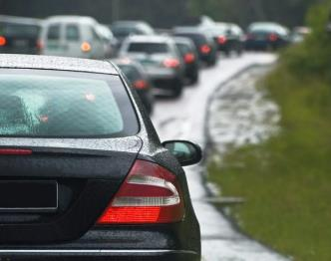

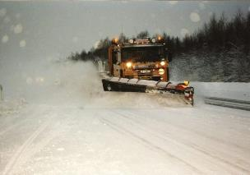
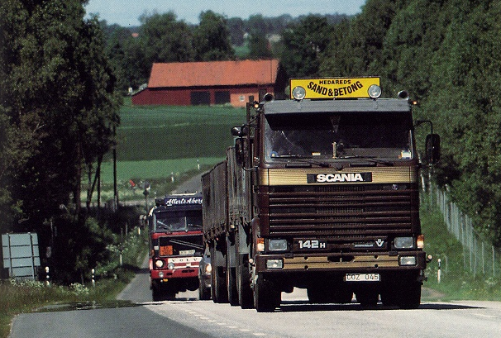
Vägens utmaningar

Slide 4
Vad är bärighet?
Förmåga att bära den last vägen är avsedd för, momentant eller ackumulerad över tid
Dvs ”full bärighet” är beror på trafikmängden
Vägnätet har idag normalt bärighetsklass 1 eller 4 (BK1, max 64 ton, BK 4 max 74 ton)
Nya och rekonstruerade vägar ska uppnå BK4 (fordon upp till 74 ton)

Slide 5
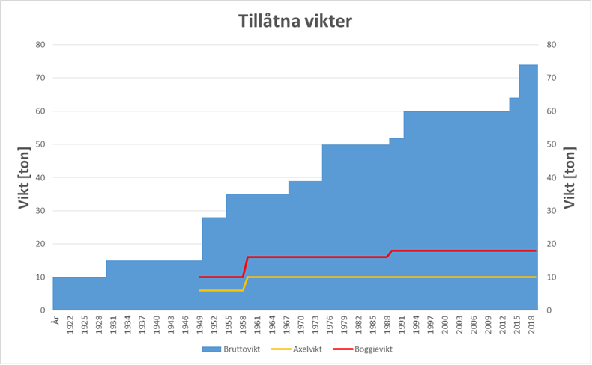
Lasterna har ökat
Däcktyper och ringtryck har också ökat med åren
Antalet axlar ökar men även längden på fordonen
Notes:
SÅ HÄR LÄSER MAN DIAGRAMMET:
VÄNSTER Y-AXEL ÄR TOTALVIKTEN I TON
HÖGER Y AXEL ÄR VIKTEN PÅ (RÖD) ENSKILD AXEL, (GRÖN) BOGGIEAXEL (DVS TVÅ HJUL)
Lite historik angående utvecklingen av allt tyngre totalvikter på Svenska vägar.
Utvecklingen av laster i Sverige har gått från 10 ton på 20-talet fram till 35 ton på 50- (då byggdes stora delar av vårat vägnät) och 60-talet och fram till i dag där vi har fordon med en totalvikt på 60 ton.
Dimensionering av vägens bärighet har därför lett till att allt högre krav på framförallt material och tjocklekar ställts.
Bärlager krossat naturgrus från BYA 67, förstärkningslager av naturgrus (även tidigare ställdes det krav på krossning av bärlager).
Från VÄG 94 krav på krossat berg i både bär- och förstärkningslager.
Cirka 1975 började Vägverket inse att man var tvungen att ha ett analytiskt system för att klara dimensionering av väg.
Detta arbete pågick till början av 1990 talet. Ytterligare ökningar i belastningarna på vägnätet gör det klart och tydligt att vi inte kan bygga ENBART på erfarenheter längre
Ett första steg togs 2000 då beräkningshjälpmedlet PMS Objekt lanserades.
Idag har vi många forskningsprojekt som syftar till att ge underlag för en ny dimensioneringsmetod för vägöverbyggnader.
På 1950-talet 6 tons axeltryck och 10 tons boggitryck
På 1960-talet 10 tons axeltryck och 16 tons boggitryck [Klick]
1990-talet 10/18 + supersingelhjul med högre ringtryck började användas Dessutom är det så att vi tillåter 11,5 ton på DRIVANDE axel

Slide 6
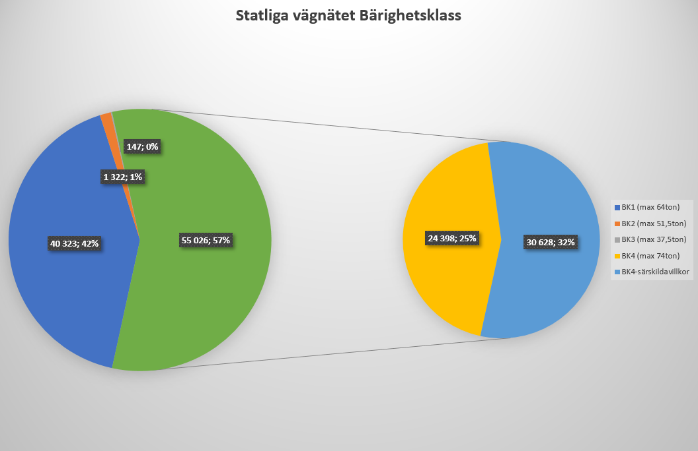
Lasterna har ökat
Notes:
SÅ HÄR LÄSER MAN DIAGRAMMET:
VÄNSTER Y-AXEL ÄR TOTALVIKTEN I TON
HÖGER Y AXEL ÄR VIKTEN PÅ (RÖD) ENSKILD AXEL, (GRÖN) BOGGIEAXEL (DVS TVÅ HJUL)
Lite historik angående utvecklingen av allt tyngre totalvikter på Svenska vägar.
Utvecklingen av laster i Sverige har gått från 10 ton på 20-talet fram till 35 ton på 50- (då byggdes stora delar av vårat vägnät) och 60-talet och fram till i dag där vi har fordon med en totalvikt på 60 ton.
Dimensionering av vägens bärighet har därför lett till att allt högre krav på framförallt material och tjocklekar ställts.
Bärlager krossat naturgrus från BYA 67, förstärkningslager av naturgrus (även tidigare ställdes det krav på krossning av bärlager).
Från VÄG 94 krav på krossat berg i både bär- och förstärkningslager.
Cirka 1975 började Vägverket inse att man var tvungen att ha ett analytiskt system för att klara dimensionering av väg.
Detta arbete pågick till början av 1990 talet. Ytterligare ökningar i belastningarna på vägnätet gör det klart och tydligt att vi inte kan bygga ENBART på erfarenheter längre
Ett första steg togs 2000 då beräkningshjälpmedlet PMS Objekt lanserades.
Idag har vi många forskningsprojekt som syftar till att ge underlag för en ny dimensioneringsmetod för vägöverbyggnader.
På 1950-talet 6 tons axeltryck och 10 tons boggitryck
På 1960-talet 10 tons axeltryck och 16 tons boggitryck [Klick]
1990-talet 10/18 + supersingelhjul med högre ringtryck började användas Dessutom är det så att vi tillåter 11,5 ton på DRIVANDE axel

Slide 7
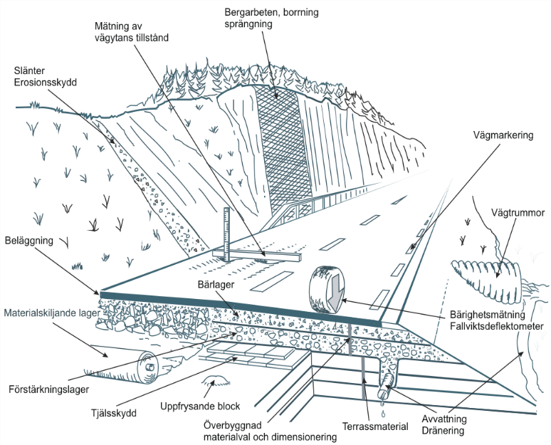
Notes:
En väg består av ett antal delar.
Själva vägkroppen består av ett slitlager ("där bilarna rullar"), detta kan vara bundet eller obundet, alltså asfaltväg eller grusväg. På riktigt högtrafikerade vägar kan slitlagret vara av betong.
Under slitlagret finns olika bärande lager. Om det är lite mer trafik kan de översta av dessa vara
bundna. Under detta finns gruslager.
Under detta finns underbyggnad och undergrund. Beroende på olika faktorer kan materialen vara naturliga eller ditförda.
Annat som kan finnas i vägen är materialskiljande lager (geoduk), tjälisolering, stål- eller geonät.
Viktigt är också dräneringen, diken, vägtrummor etc.
Slänter kan behöva erosionsskyddas
En vägkonstruktion består av (i princip) tre olika komponenter och de har olika funktioner [Klick]
Bundna lager: Skall ge en JÄMN YTA samt sprida ut lasten och vara tät [Klick]
Obundna lager: Skall Bära lasten samt minska tjällyftet [Klick]
Dessa två bildar tillsammans det vi kallar ÖVERBYGGNAD [Klick]
Underbyggnad/Undergrund: Skall se till att vägen hamnar på den NIVÅ som man avsett utgör mycket viktig del i förstärkningar mot sättningar och tjälsäkring.

Slide 8
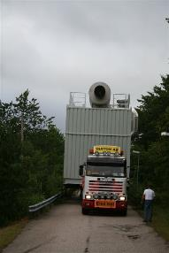
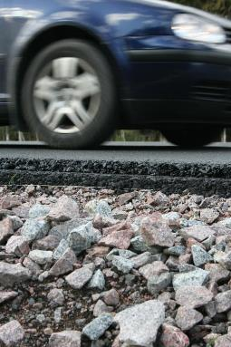
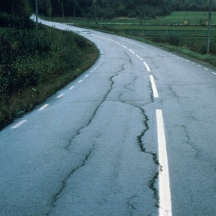
Dimensionering

Slide 9
Dimensionering
Slitlager
Bundet bärlager
Horisontella
dragtöjningar
Obundet bärlager
Förstärkningslager
Terrassyta
Skyddslager
Undergrund eller
underbyggnad
Vertikala trycktöjningar
Notes:
Hur går nu en beräkning till? En kort repetition!
Vi har vår Typiska vägöverbyggnad” dvs den ”konstruerade delen av vägen” även kallad vägkropp
Denna är uppbyggd av en massa olika material
Egenskaper, som Styvhetsmoduler samt termoegenskaper, densiteter etc
Egenskaperna är normerade för att våra utmattningsekvationer skall kunna fungera
Vi ställer därefter på en last (10 ton standardaxel ) [Klick]
Sedan beräknas för BELÄGGNINGEN [Klick] den horisontella dragtöjningen i botten av de bundna lagren) [Klick]
Ovanpå jorden eller underbyggnaden har vi en yta vi kallar terrassytan [Klick] här beräknar vi den vertikala trycktöjningen (dvs i princip hur mycket den sjunker ner av belastningen)
Därefter stoppar vi in resultaten i vårt dimensioneringskriterium [Klick]
Och på så vis kan vi se om de olika lagren är tillräckligt tjocka för att vägen skall klara våra krav [Klick]

Slide 10
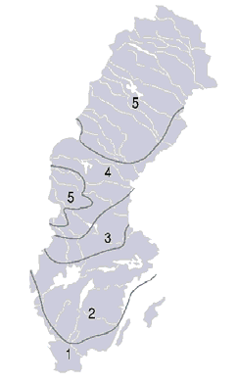
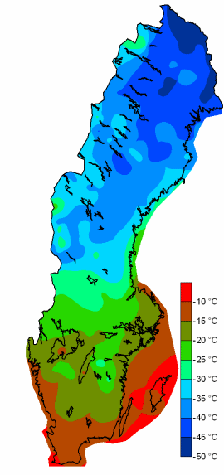
Klimat
Temperaturer
Klimatzon
VViS-stationer ger oss yttemperatur på vintern
För tjäldimensionering
använder vi yt-temperaturer.
Notes:
Materialen reagerar olika på temperaturen i omgivningen
Trafikverket använder en ”standarduppsättning med temperaturer” vid beräkningar
För dimensioneringens skull har vi dessutom delat in landet i 5 olika Klimatzoner [Klicka]
Lite slarvigt kan man säga ju kallare desto styvare [men också sprödare] för beläggningarna
De obundna lagren blir mjukare ju mer vatten som finns
VViS = VägVäderInformationsSystem[Klick]
Det finns ca 700 sådana stationer utplacerade på olika ställen i landet
De används bland annat för att stödja insamlandet av data för Vinterväghållningen exempelvis Risk för halka osv.
Här ser vi en karta över VViS-stationerna i Jämtland
Dessa hjälper till att välja materialegenskaper, kravnivåer etc. vid dimensioneringsarbetet.

Slide 11
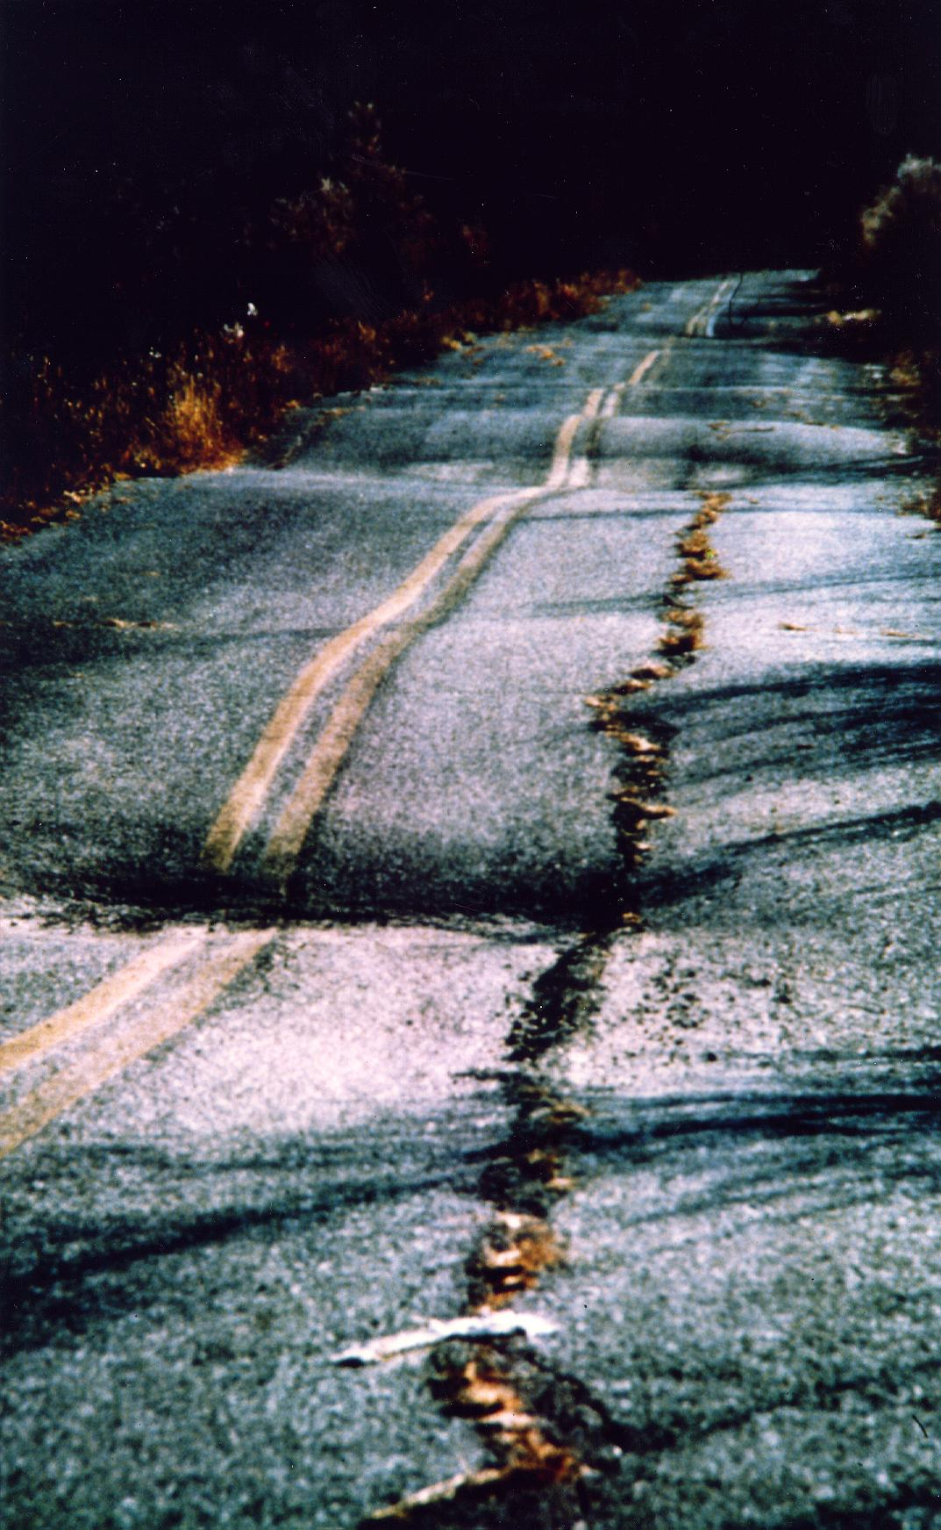
Tjäldimensionering
Syfte:
  Motverka ojämna tjällyftningar

Slide 12
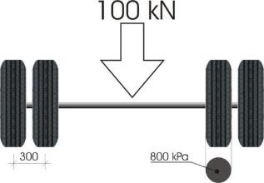

Belastningar från trafik
ÅDT
Salt
Dubb
Standardaxel
Vägöverbyggnad i DK 1 och DK 2 ska dimensioneras med hjälp av en standardaxel om 10 ton
Extremlast
Kontrollerar terrassytan
13 ton 60x20 cm
Notes:
Standardaxeln: All trafik från trafikströmmen räknas om till en standardiserad belastning som egentligen beskriver skada. B-faktorn kallar vi den…
Vi behöver dessutom en extremlast och den kan ses som ngt som förekommer sällan på vägen
Vi har dessutom personbilarna att räkna med, de genererar nötning av slitlagret bland annat, då är också vilken typ av vinterväghållning som förväntas viktig. Det ger dessutom möjlighet att välja rätt typ av stenmaterial till beläggningslagret etc… Detta är iofs en valfri beräkning men mer om det senare.

Slide 13
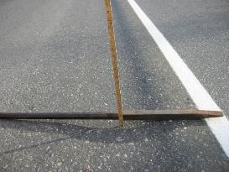
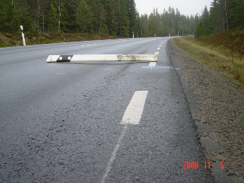
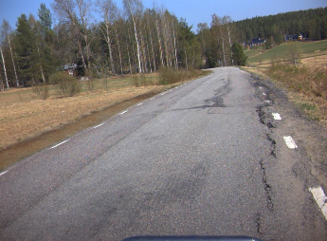
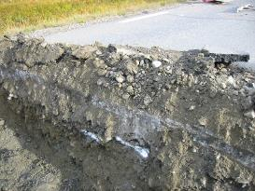
Bärighetsskador
Vatten i vägkroppen, ca 10 cm över terrassnivån.
Spår som bildats efter ca 3 år!
Tunn överbyggnad, terrassen havererar
Kombination av dåliga material (gammal grusväg som belagts), dålig dränering.
Även inslag av tjälproblem.

Slide 14
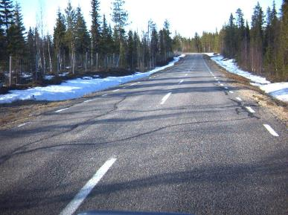
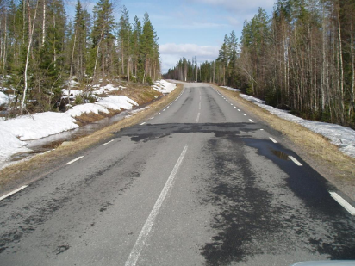
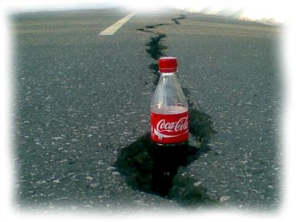
Tjälskador
Omfattande sprickbildning och ojämnheter
Utskiftning
Trumman lyfter olika mot resten av vägen
Inte så lätt att åtgärda problemet om man inte vill lägga om trumman.
Rejäl tjälspricka!
Notes:
Tjälskador uppstår på en väg och yttrar sig genom att ytan blir ojämn och GROVA sprickor uppstår

Slide 15
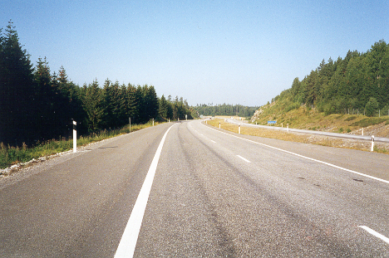
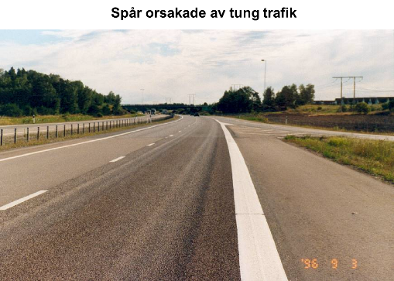
Spårbildning i beläggning
Spår orsakade av dubbdäckstrafik
Notes:
En ganska vanlig defekt på vägytan är att vi får spår.
Dessa orsakas av olika faktorer men har det gemensamt att de bildar ”rännor” där vatten kan samlas och orsaka exempelvis vattenplaning
Vid nötning minskar också vägens bärighet
Dubbdäcksspår: slitstyrkan i beläggningen viktig parameter
Tung trafik spår: Plastiska deformationer i asfaltlagren

Slide 16
Dimensioneringsklass (DK) (TRVINFRA 00224)
DK1 är mycket enkla metoder vid låg trafikbelastning
DK2 är Trafikverkets standardmetod som även stöds av PMS Objekt
DK3 innebär att den som använder sig av denna ska redovisa beräkningsmetoden som använts, vilka kriterier som man använt, samt hur detta ska göras i produktionen.
DK3 används oftast vid totalentreprenader med funktionsansvar.
Kan även innebära att ett annat lands dimensioneringsmetod har använts.
OM man frångår kraven i DK2 hamnar man automatiskt i DK3.

Slide 17
DK3: särskilda krav på redovisning
1.1.1 Särskild kravspecifikation
Om utformningar, dimensioneringsmetoder, material, utförande eller kontroll som inte är beskrivna enligt TRVK Väg, DK1 eller DK2, samt senaste AMA Anläggning med tillhörande TRVAMA och TRVKB-dokument föreslås, ska ett förslag till teknisk lösning innehållande en särskild kravspecifikation upprättas.
Alltså:
Om man dimensionerar med DK3 måste man visa att man vet vad man gör!

Slide 18
Inventering
För att kunna bygga eller rekonstruera en väg måste man veta förutsättningarna
Vid en nybyggnad är det avgörande hur terrängen ser ut
Vid rekonstruktion/förstärkning är det den befintliga vägen som ska bedömas utefter de förutsättningar som den har
Notes:
För att kunna bygga en ny väg eller åtgärda en befintlig väg måste man på något sätt värdera vilka förutsättningarna är
Bygger man nytt är det ju den befintliga terrängen man måste undersöka
Medan man när man ska renovera en befintlig väg måste undersöka och bedöma denna.

Slide 19
Exempel på befintliga indata som behövs
  - Vägytedata ( Jämnhetsmätningar )
  - Trafikdata ( Trafikmätningar )
  - Äldre bygghandlingar
  - Tidigare undersökningar
  - PMSv4 ( Beläggningsliggare )
  - Intervjuer ( Projektledare, driftentreprenör, åkare…. )
Notes:
Vägytedata
IRI – Ojämnhetsmått i mm/m. Beskriver jämnhet, kvalité. Historiken kan exempelvis visa ett återkommande problemområde.
Spårdjup – Deformationsmått (Bärighet eller slitage). Historiken visar deformationens tillväxtshastighet (1,5mm per är normalt, 2mm per år är inte det)
Spårbottensavstånd – Ett mått på den tunga trafikens inverkan. Historiken kan visa förhållandet mellan skador och tung trafik över tiden.
Makrotextur – Komfort- och slitagemått. Viktigast på högtrafikerade vägar.
Trafikdata
Kan även finnas i andra tidigare utredningar: Tex: Förstudier
Gamla handlingar
Beställs hos TRV, Några finns hos TRV, andra på länsarkiven.
Kan vara ett svårt och mödosamt uppdrag men kan innehålla viktigt information.
Gamla Undersökningar
”Äldre” undersökning kan finnas och kan bidra med intressant information om vägens problematik.
PMSv3
Är en databas som tillhandahåller information om vägens åtgärdshistorik, tidigare beläggningar, förstärkningar och armering
Det är en viktig källa men det finns ofta stor osäkerhet.
Intervju
Oftast får man en bra bild av eventuella störningar av vägens funktion genom att intervjua de som använder vägen ofta.
Det kan vara bra att kolla av hur många år Projektledare Drift (PLD) och Driftentreprenören har haft sina aktuella roller.
Kanske har PLD eller entreprenören bytts nyligen
Åkare – Regelbunden trafik, Busschaufförer, Taxi, Brevbärare, Åkerier

Slide 20
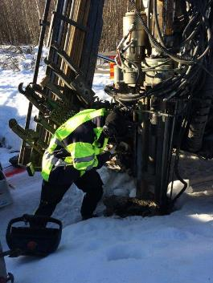
Inventering inför nybyggnad
Här handlar det mesta om geoteknik!
Om geotekniken är beskriven kan man oftast projektera överbyggnaden relativt enkelt.
Det är i princip bara anslutningar mot
befintliga konstruktioner som man behöver undersöka mer noggrant
Notes:
För nybyggnad handlar det om geotekniska undersökningar
Syftet med dessa är att utreda grundläggningsförhållandena för planerad anläggning och användbarheten av jord- och bergmaterial. Man måste också se till att planerad anläggning uppfyller krav på t.ex. bärighet, säkerhet mot stabilitetsbrott, sättningstoleranser och tjällyftningar.
Utifrån erhållna resultat välja lämplig placering och utvärdera och välja lämpliga förstärknings- och skyddsåtgärder
Erhålla information om jordlagerförhållanden och grundvatten. Finns djupa lager av lös lera och torv, eller utgörs marken av fast av berg och morän ?
Utvärdera och bestämma jordens materialegenskaper såsom till exempel tjälfarlighet, materialtyp och hållfasthet
Man får också en bild av vad som eventuellt kan användas i den nya konstruktionen

Slide 21
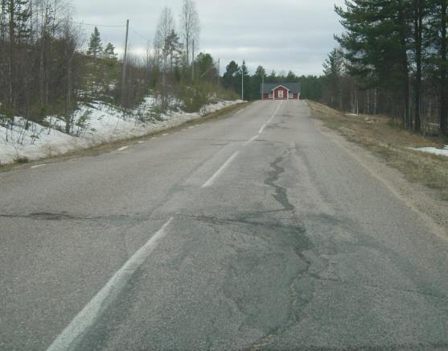
Inventering av befintlig väg
Skadeinventering
  Bärighetsskador
  Tjälskador
Dräneringsinventering
Materialbedömningar
Olika mätningar
  Georadar
  Fallvikt
  Ytojämnheter
Äldre handlingar
Lokalkännedom
Notes:
En seriös projektering kräver platsbesök och för att kunna göra en riktig bedömning är erfarenhet viktig. En likartad skada kan ha olika orsaker
Man behöver hitta ställen med ojämna tjällyft och andra tjälproblem. Alla vägar lyfter med tjälen, men det finns ju ingen anledning att laga det som inte är trasigt. Det vanligaste sättet att hitta problemen är att visuellt hitta dem under våren, när de är som störst, och eftersom de kan variera mellan olika år så bör man göra flera stycken
Det är oerhört viktigt att dräneringen fungerar. Jag återkommer till detta
Materialen skiftar i vägen och man måste därför ta prover. Här tittar man på sammansättning (kurva, krossytegrad mm), och beroende på ambition kan man antingen okulärbedöma eller analysera på laboratorium.
Det gäller att återanvända det som går, ett sämre material kan ofta användas längre ner i konstruktionen.
Sedan finns det också olika mätningar man kan använda. Återkommer till dessa
Sedan är det alltid klokt att titta i arkivet, och driftledare och driftentreprenör vet mycket om sitt vägnät.

Slide 22
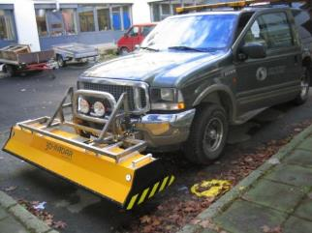
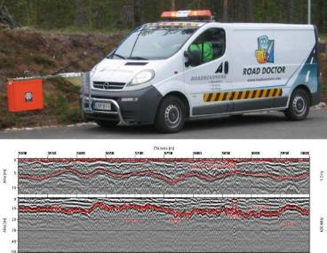
Georadar (GPR )
Markradar, sänder en radarstråle ner i vägen
Reflektioner vid lagergränser
Tunna lager svåra att se
Referensborrningar ökar noggrannheten
Notes:
Georadarn sänder radarstrålar ner i marken, och dessa reflekteras i lagergränserna. Detta ger en längsprofil av lagren, och man kan se hur de varierar. Det kan dock vara svårt att urskilja riktigt tunna lager, och för att få bästa noggrannhet behövs referensborrningar.

Slide 23
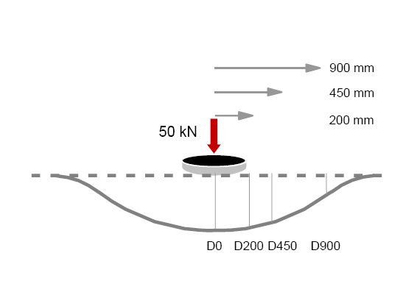
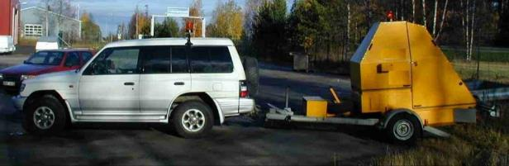
Fallviktsmätning (FWD)
Mätning av nedsjunkning under belastning
Simulerar överfart av tung axel
Form och storlek på nedsjunkning ger underlag för bärighetsberäkning
Men även kontinuerlig mätning med TSD / Raptorutrustningar
Notes:
En fallvikt simulerar en överfart av en lastbil genom att en vikt släpps mot vägytan. Man mäter upp hur vägytan trycks ihop i ett antal punkter på olika avstånd från lastcentrum, och utifrån detta kan bärigheten beräknas.

Slide 24
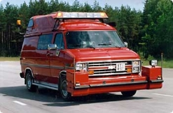
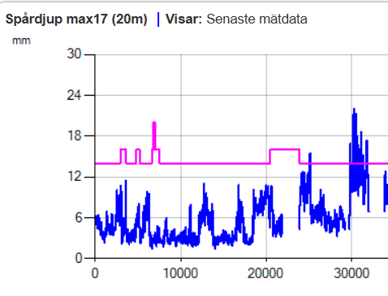
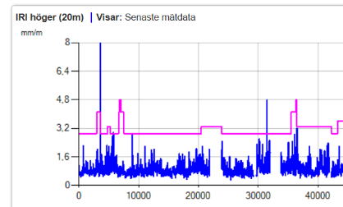
Ytojämnheter
Spårmätningar
IRI-mätningar
Mäts normalt med laserkameror mot vägytan
Mäts regelbundet på vägnätsnivå
Storlek och utveckling av dessa ger bra information
Notes:
Trafikverket mäter regelbundet ytstandarden på vägnätet, med hjälp av laserbilar (17 laserkameror på en balk). Med hjälp av dessa kan man se spårdjup, ojämnheter osv.

Slide 25
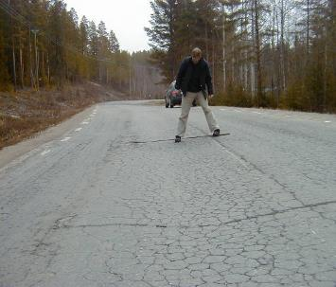
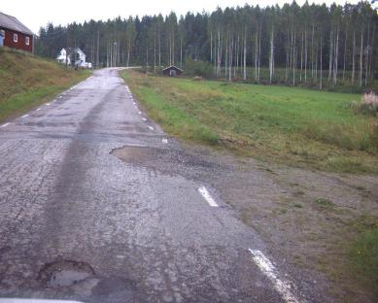
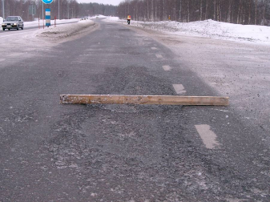
Skadeinventering befintlig väg
  Bärighetsproblem eller beläggningsskador
Notes:
Skador
Skadebilden på de svenska vägarna varierar mycket från Ystad till Karesuando
Diverse faktorer är avgörande:
Klimat
Vägarnas uppbyggnad
Trafikbelastning
Underhållsstrategin för respektive region
Detta skall projektörerna känna och ta hänsyn till…

Slide 26
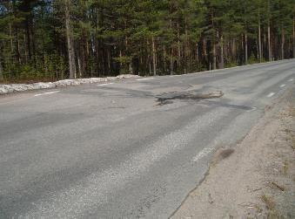
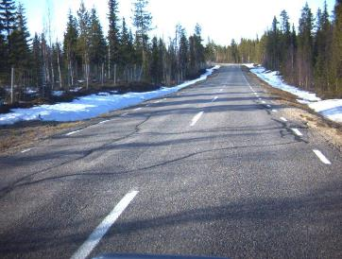
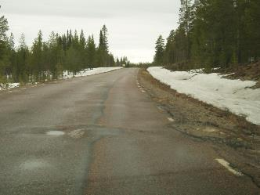
Tjälinventering
    Tjälsprickor, trumslag, uppfrysningar
      Skador under tjällossning
      Olika år ger olika utfall = flera inventeringar behövs
Notes:
Tjäle
Täljinventering skall göras under tjällossning
Inventerade skador under tjällossning kontrolleras och värderas på sommaren
- Finns skadorna kvar?
- Notera förändringarna
Tidpunkten för tjälinventering kan varierar mycket beroende på var i landet objektet ligger..
Över tiden är variationen mycket mindre +/- 2 veckor i normal fall.
- Upp i norr kan det vara så sent som maj
Gör flera inventeringar...
Förslag två år före projektering + Projekteringsåret
Om man saknar möjlighet till flera års inventering
- Kan man göra två mätningar under samma tjällossningsperiod, intervall 2 veckor.
- Notera förändringarna noggrant
- Detta ger en känsla av vilket djup problemet kan ligga på

Slide 27
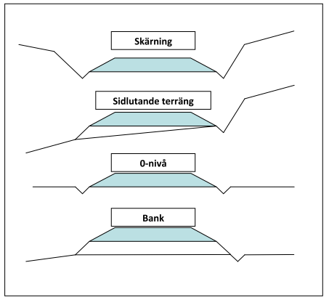
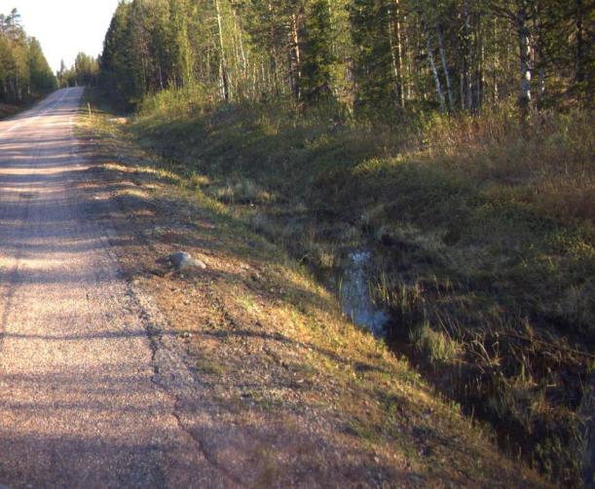
Inventering – omgivande mark
Lutande terräng från höger
Dåligt fungerande höger vägdike
Deformerad högerslänt
Bärighetsspår högersida
Notes:
Omgivande mark
Det finns ofta ett tydligt samband mellan skador på vägen och terrängen vägen går igenom
Ju mindre vägarna är, desto större påverkan har terrängen
[Påbörja animeringen]
Det finns fyra grundalternativ
Dessa kan finnas i olika kombinationer
Skärningar
Bank
Lutande terräng
Nollnivå
Detta kommer att framgå vid ett senare stadie i terrängmodellen
Oftast genomförs inventering innan terrängmodellen är klar
Inventera detta och redovisa i samband med tillstånd
Vid analysen kan ett tydlig skadesamband framgå och skadorna därmed kopplas till:
Nedsatt dränering
Bristfälliga material i ÖB
Felaktig konstruktion
Liknande skador kan ha olika orsak och därmed behöva olika åtgärder
Till exempel:
Lutande terräng från höger
Dålig fungerande vägdike på höger sida
Deformerad högerslänt
Bärighetsspår högersida

Slide 28
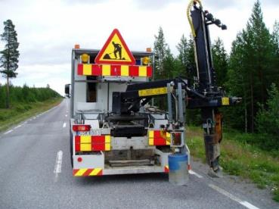
Provtagning inför projektering
Syfte med provtagning
  Lagertjocklek
  Materialtillstånd
Metod (TDOK 2014:0151)
  Grävmaskin, slätskopa
  Borrning, diameter 300 mm
  Exempel på borrutrustning
Notes:
På vägar där Trafikverket är väghållare skall provtagning genomföras enligt TDOK 2014:0151
Provtagning skall i första han bestämmas enligt kontrakt och de beskrivningar som RV åberopar
Ren tekniskt skall provtagning motsvara den anledning som förorsakar själva provtagningen.
Det finns 4 olika provtagningsanledning
Provtagning inför projektering
Provtagning för kontroll av levererad material
Provtagning för efterkontroll (kvalitétskontroll av
Provtagning vid forskning
Denna punkt i utbildningen fokuserar på ”Provtagning inför projektering”.
Syfte med provtagning
Lagertjocklek
Material tillstånd
Metod
Grävmaskin, slätskopa
Stor åverkan på vägen
Kräver en noggrant och stort packningsarbete
Ej lämpligt för alla vägar
Kräver godkännande från beställaren
Borrning, diameter 300 mm
Mindre provmängder
Mindre åverkan på vägen
Mindre provtagningsdjup
Bra kvalité på återställningsarbete
Tryckrör, diameter 150 mm
Mycket små provmängder
Ej godkänd för förstärkningslager
Minst åverkan på vägen

Slide 29
Sammanställning / utvärdering
SYFTE:
- Identifiera, redovisa och sammanställa vägtillståndet
- Identifiera ”homogena sträckor”
Föreslå åtgärdssträckor
Notes:
Sammanvägningen är inget annat än att utvärdering av all utredning:
Redovisade bilder avser en presentation med hjälp av PVD
Liknande program finns, t ex:
Road Doctor från Rodscanner
R-viewer från Ramböll
[Påbörja animeringen]
Syftet med sammanvägning:
- Identifiera, redovisa och sammanställa vägtillståndet
Jämför alla utredningar och se om det framgår orsaker till de tillstånden man har identifierar
Glöm inte även hitta en förklaring till de godkända sträckorna)
Detta kan fungera som en historisk FACIT
Fundera/Räkna på om de kommande årens ändringar i förutsättningarna kommer att påverka även de icke skadade sträckorna
Att identifiera ”homogena sträckor”
Identifiera, redovisa och sammanställa start och slut på varje homogena sträcka
Både vägtekniskta och icke vägtekniska faktorer
Hinder
Smala områden
Höga bankar
Myrmark
Känsliga miljöer
Rand bebyggelse
Vägytedata
Fallviktdeflektioner
Skadorna
Dräneringstillstånd
Föreslår åtgärdssträckor
Genom att jämföra och analysera både vägtekniska och icke vägtekniska faktorer
Föreslå åtgärdssträckor (motivera)
Identifiera kritiska punkterna och dess gränskriterier
T. exempel:
Vilka punkter behöver tillsyn av en geotekniker pga stabilitetsrisker, misstänkt lös undergrund eller torv…

Slide 30
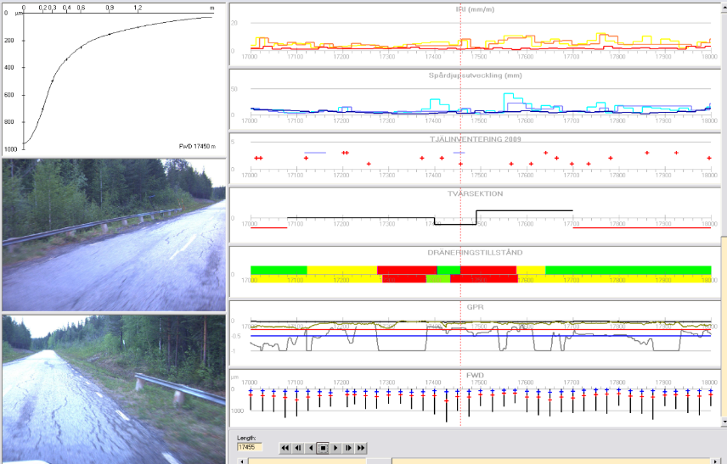
Sammanställning / utvärdering
FWD
Deflektionsbassäng
Vägytemått
Tjälinventering/ar
Terräng
Dränering
Bilder
Georadar
FWD Deflektioner
D0, D30, D90
Notes:
Exempel från PVD visa

Slide 31
Vad är bärighet?
Förmåga att bära den last vägen är avsedd för, momentant eller ackumulerad över tid
Dvs ”full bärighet” är beror på trafikmängden
Vägnätet har idag normalt bärighetsklass 1 eller 4 (BK1, max 64 ton, BK 4 max 74 ton)
Nya och rekonstruerade vägar ska uppnå BK4 (fordon upp till 74 ton)

